Slide 1
倉儲管理 APP
組員:
葉展維
喻強
陳沛全
徐志鴻

Slide 2
專案目的
庫存管理數位化
通過APP簡化倉儲中的庫存管理流程，包括貨物的入庫、出庫、盤點等操作。減少人工干預，提高效率。
條碼掃描功能
透過掃描條碼或二維碼，快速識別產品資訊，實現自動入庫和出庫，提高操作準確性，降低手動記錄錯誤的風險。
實時數據更新
實現實時庫存數據更新，確保管理者能夠隨時掌握最新的庫存狀況，避免庫存不足或過多的問題。
提升管理效率
減少紙質操作和手動記錄的繁瑣流程，提升整體倉儲管理的效率。管理者能夠通過APP更輕鬆地進行產品查詢、統計報表生成等操作。
降低成本
通過系統化的管理，減少因手動操作錯誤導致的損失，優化庫存水平，從而降低運營成本。
簡單易用
針對倉庫操作人員設計，界面簡單易懂，操作流程簡便，縮短學習曲線

Slide 3









開發工具
開發軟體: Visual Studio Code、MySQL Workbench、Android Studio
Server: Django、Raspberry pi4 + Linux
程式語言: Python、Java
APP 後端應用框架: Django
資料庫: MySQL、(Firebase)
版本控制: git 、GitHub

Slide 4
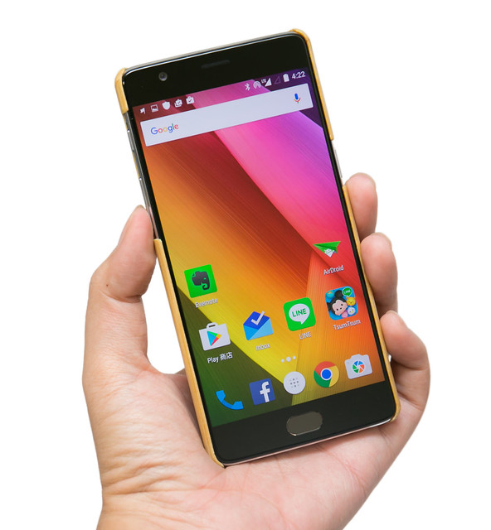



系統架構
Android使用者端
、平板、 手機
後端程式
MYSQL Server +Raspberry pi4 + Linux
web使用者端

Slide 5
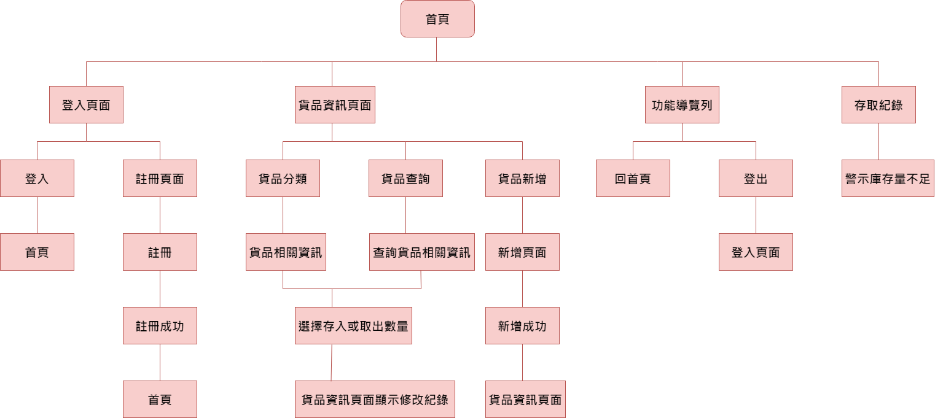
功能流程圖

Slide 6
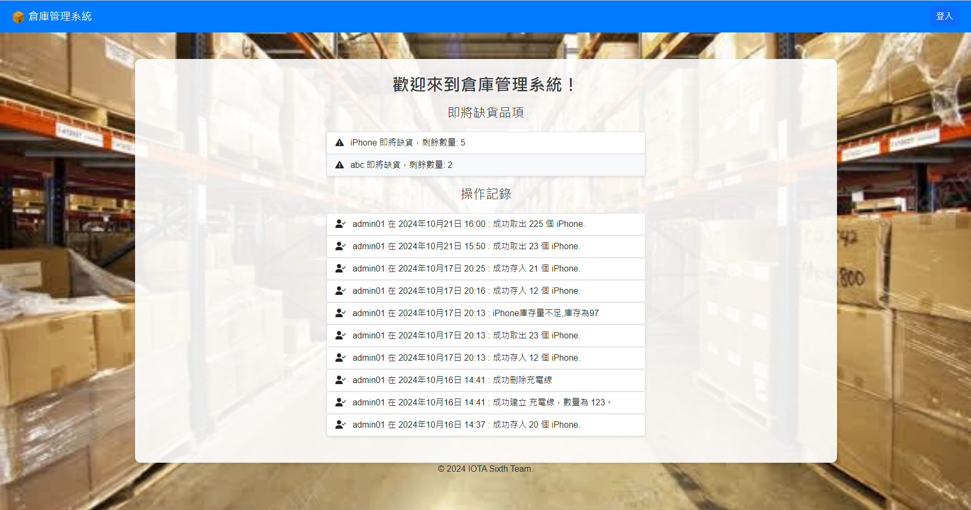
首頁

Slide 7
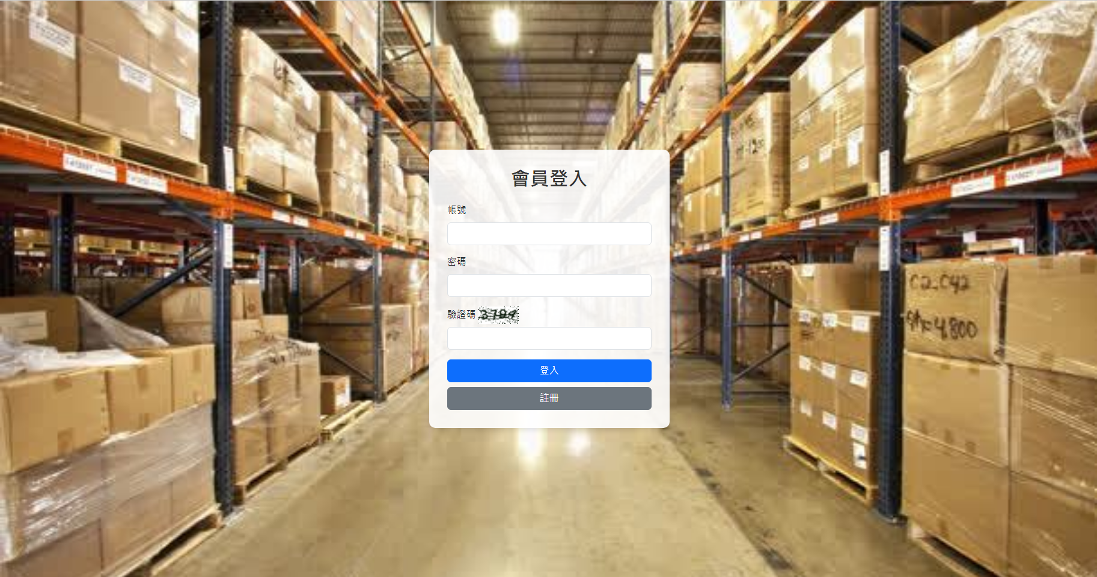
登入頁面

Slide 8
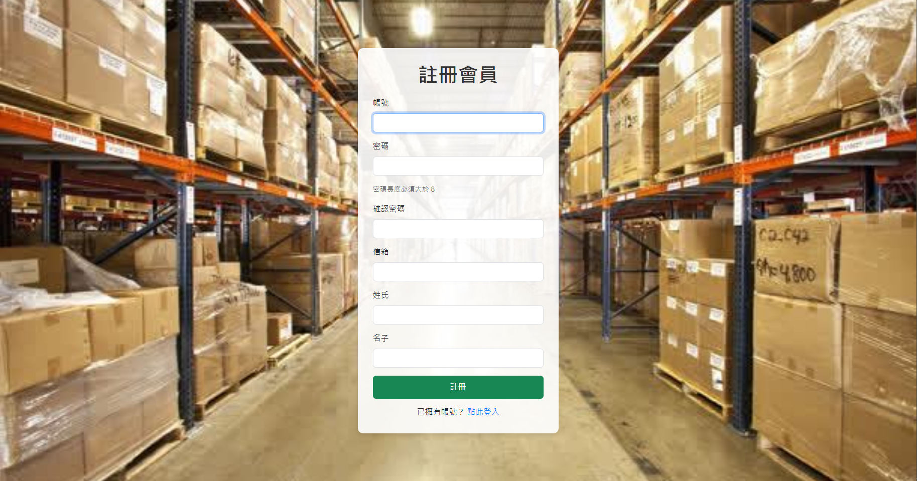
註冊頁面

Slide 9
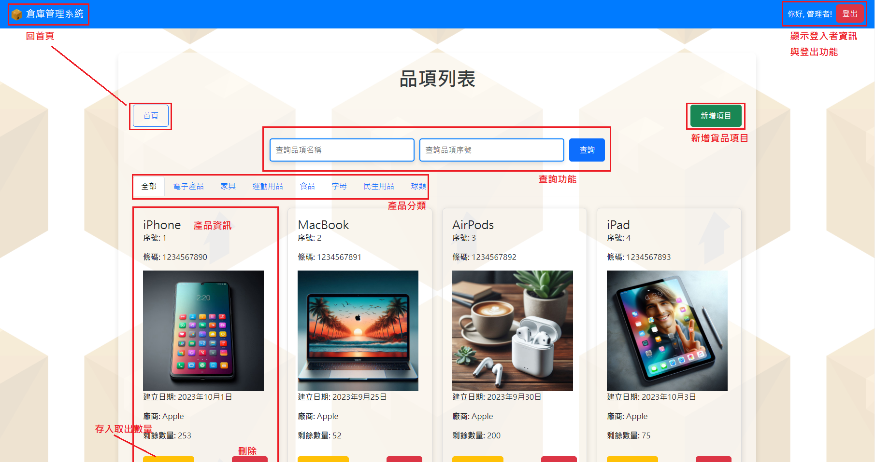
貨品頁面

Slide 10
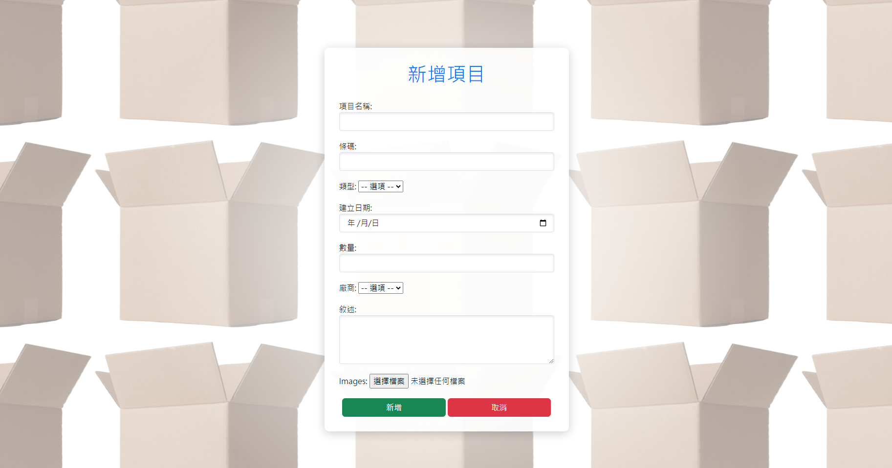
新增品項

Slide 11
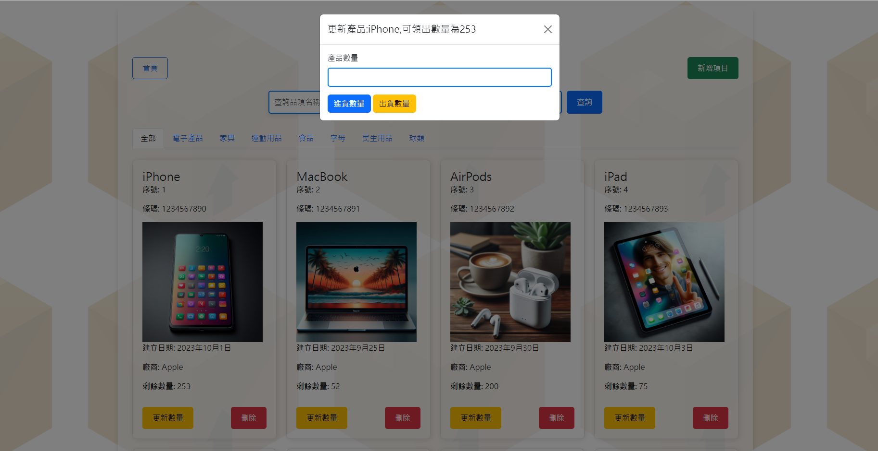
貨品修改數量頁面

Slide 12
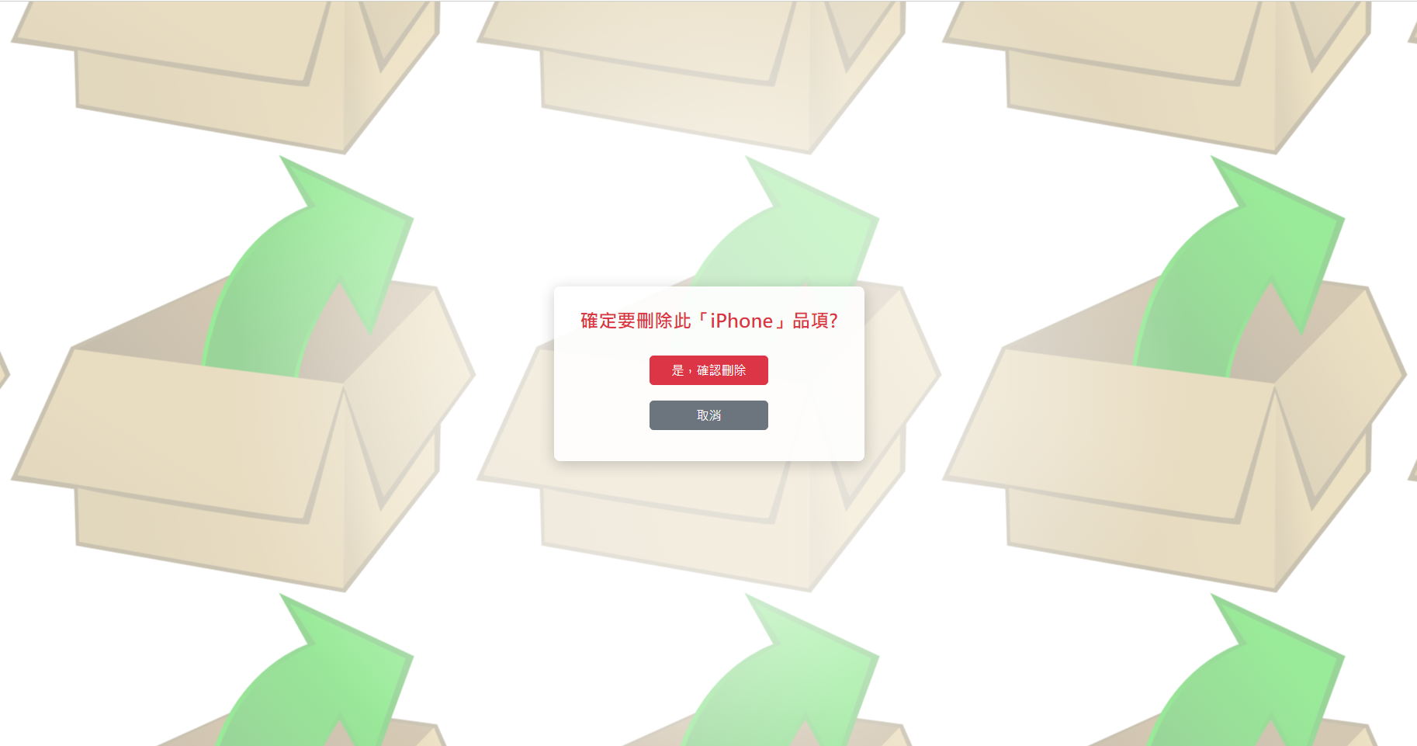
貨品刪除頁面

Slide 13
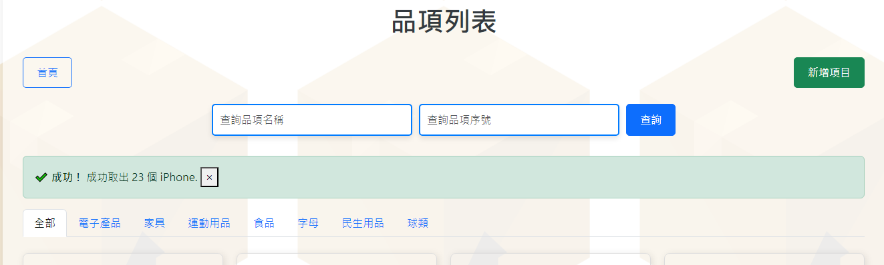
貨品修改完成訊息

Slide 14
APP 前端功能大綱
登入頁面
倉庫管管理主頁
出入/庫掃描功能
庫存查詢功能

Slide 15
APP 前端功能展示
登入功能

Slide 16
APP 後端功能大綱
後端流程圖
MYSQL ER DIAGRAM
登入認證機制

Slide 17
參考資料

Slide 18
謝謝觀賞

